Slide 1
उदय प्रकाश-तीली
सेम -3 हिंदी 201 में आपका स्वागत हैं।

Slide 2
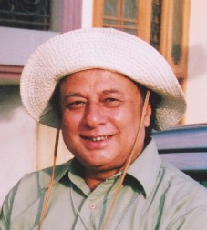
उदय प्रकाश-तीली
जन्म: 1952
जन्म स्थान
गाँव सीतापुर (छत्तीसगढ़ अंचल), जिला शहडोल, मध्यप्रदेश, भारत
कुछ प्रमुख कविता संग्रह
सुनो कारीगर (1980), अबूतर-कबूतर, रात में हारमोनियम, कवि ने कहा
कहानी संग्रह-दरियाई घोड़ा,तिरछ,पाँल का स्कूटर,मोहनदोस
साक्षात्कार-तेरी मेरी बात
उदय प्रकाश

Slide 3
उदय प्रकाश-तीली
पुरस्कार-’मोहनदास’ के लिए साहित्य अकादमी पुरस्कार (2010),
’तिब्बत’ के लिए भारत भूषण अग्रवाल पुरस्कार (1980),
रूस का प्रतिष्ठितअन्तराष्ट्रीय पूश्किन सम्मान (2007)
उदय प्रकाश

Slide 4
उदय प्रकाश-तीली
सबसे सरल है
सबसे मुश्किल और महान चीज़ों को नष्ट करना
सिर्फ़ एक तीली
इतिहास की सबसे प्राचीन और दुर्लभ
पांडुलिपि को राख बना देने के लिए

Slide 5
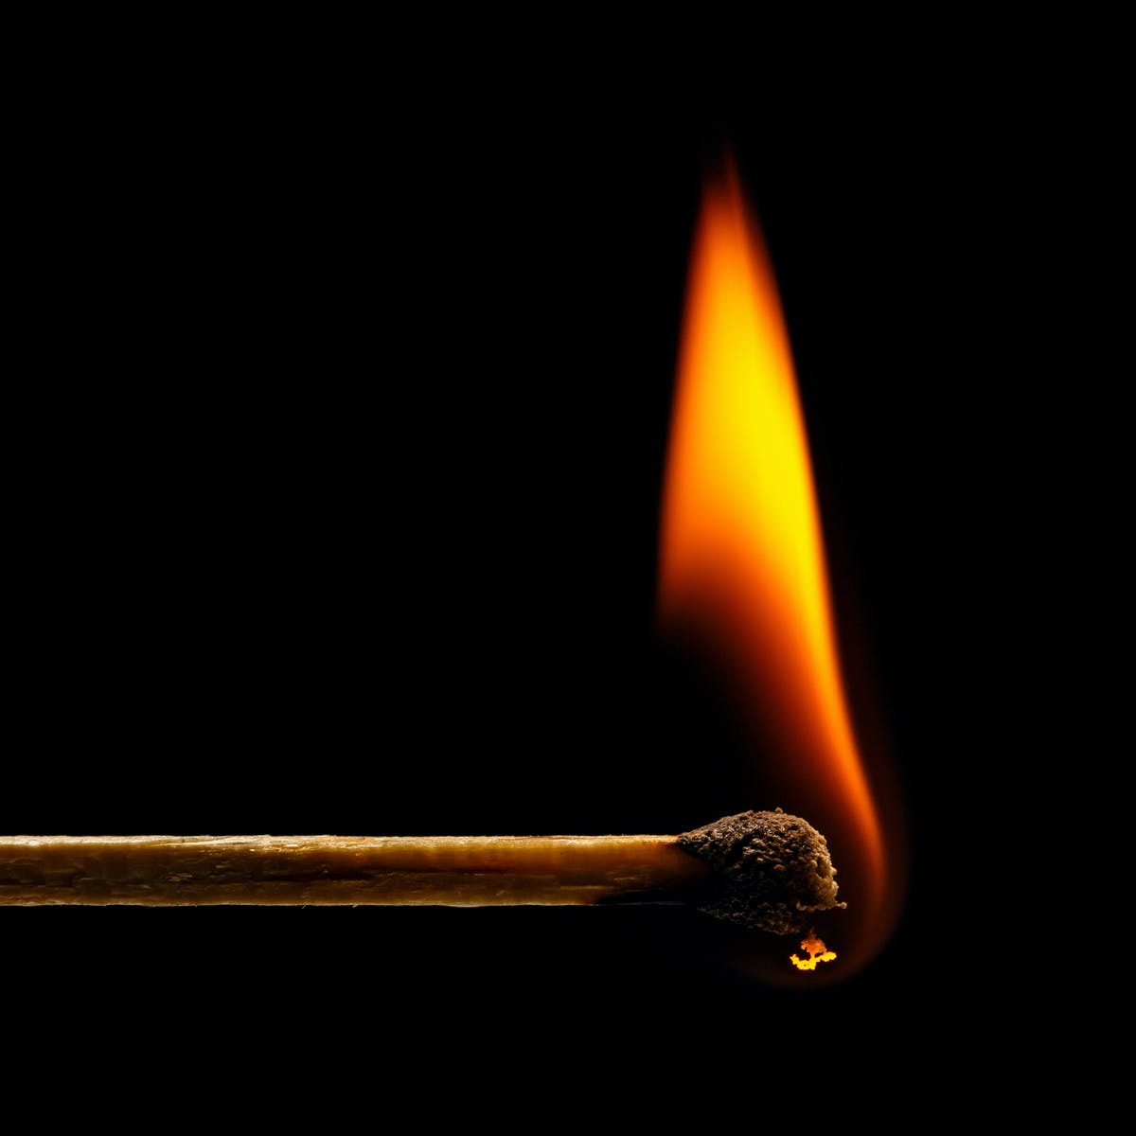
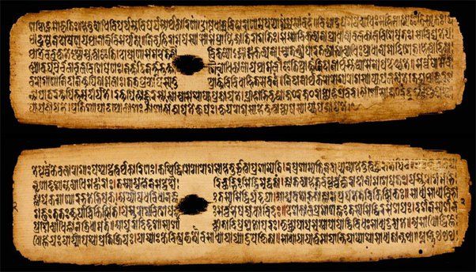
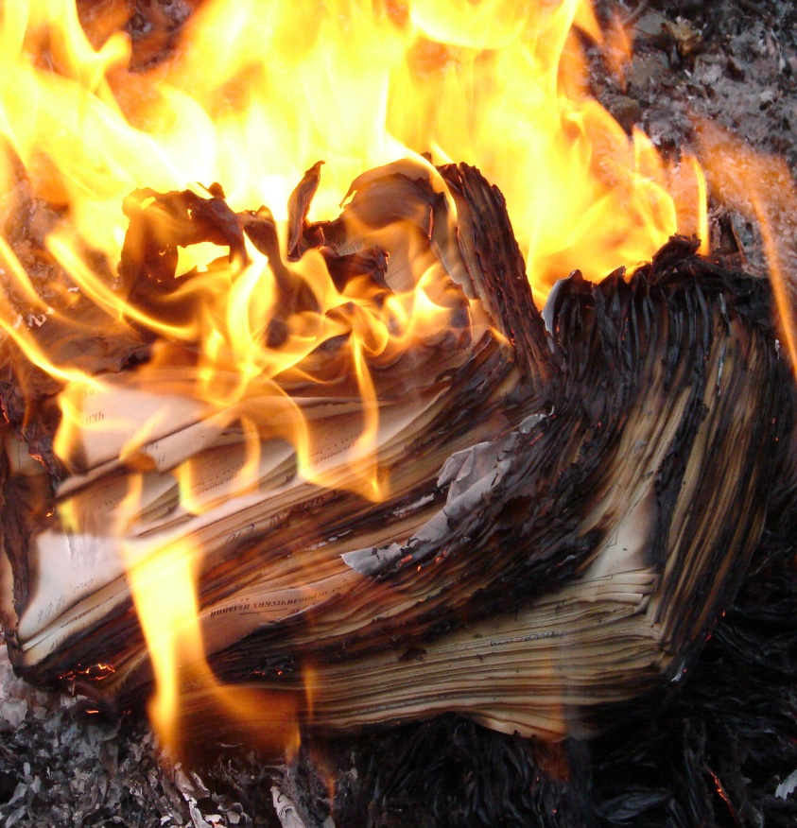
उदय प्रकाश-तीली
तीली
पाण्डु लिपि
तीली से राख

Slide 6
खण्डित इतिहास

Slide 7
उदय प्रकाश-तीली
एक तीली
अब तक पढ़ी न जा सकी, लुप्त सभ्यताओं की
अज्ञात लिपियों को राख
किसी मिथक-नायक के शौर्य और शोक को राख
किसी समाज के स्मृतिकोष, किसी समुदाय के प्राकबिंबों को राख

Slide 8
उदय प्रकाश-तीली
किसी समुदाय की अस्मिता
किसी गरीब का घर
किसी स्त्री की जवान देह को राख
किसी आस्था के ईश्वर
किसी धर्म के पैगंबर को राख

Slide 9
उदय प्रकाश-तीली
सिर्फ़ एक तीली चाहिए
किसी चिंपाज़ी, किसी गुंडे या गुरिल्ला की
एक ज़रा-सी हरकत

Slide 10
चिंम्पाजी
गोरीला

Slide 11
उदय प्रकाश-तीली
एक रुपये का चाकू, बीस पैसे की ब्लेड,
दो पैसे की तीली
या किसी अपराधी का मामूली-सा पराक्रम जरूरत से कुछ ज़्यादा ही है
मोनालिसा की उस रहस्यपूर्ण हंसी की हत्या के लिए

Slide 13
उदय प्रकाश-तीली
डेढ़ किलो का मटिया लोहे का एक घन
स्थापत्य के इतिहास में संगमरमर के
सबसे ज़हीन और सबसे अद्भुत गुंबद को मलबे में बदलने के लिए

Slide 14
उदय प्रकाश-तीली
एक अंधेरा कोना
एक ज़रा-सी फ़ुर्ती
डेढ़ औंस का ढला हुआ सीसा
किसी कवि, किसी संन्यासी, किसी सूफ़ी, किसी मुंहफट जोकर,
किसी विरोधी को सड़क पर सदा के लिए
चुप और ठंडा करने के लिए

Slide 15
उदय प्रकाश-तीली
सबसे संक्षिप्त और सबसे सरल है
सबसे लंबी और जटिल प्रक्रिया में बनी
चीज़ों को खत्म करना ।

Slide 16
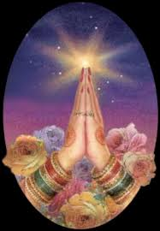
आभार सह धन्यवाद

